Slide 1
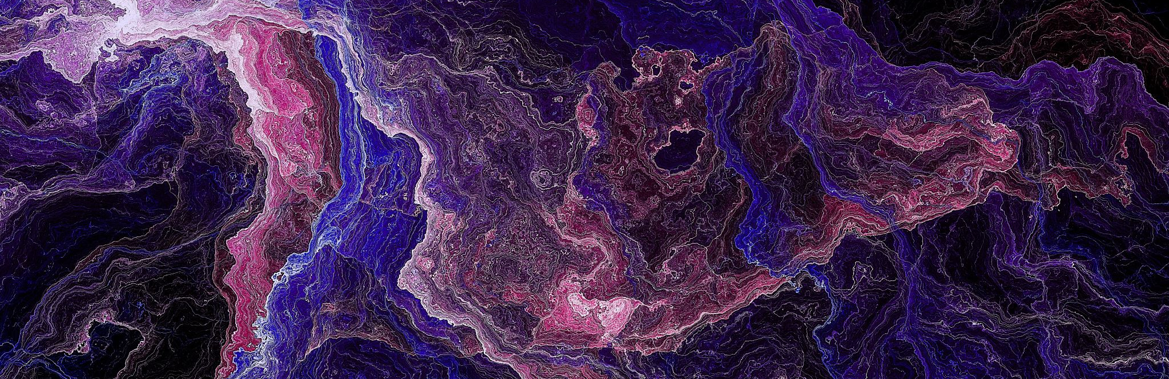
استخدام الاستشعار عن بعد في إدارة الموارد الطبيعية
Remote sensing
٤٤٩ نبت
العنود الفغم

Slide 2
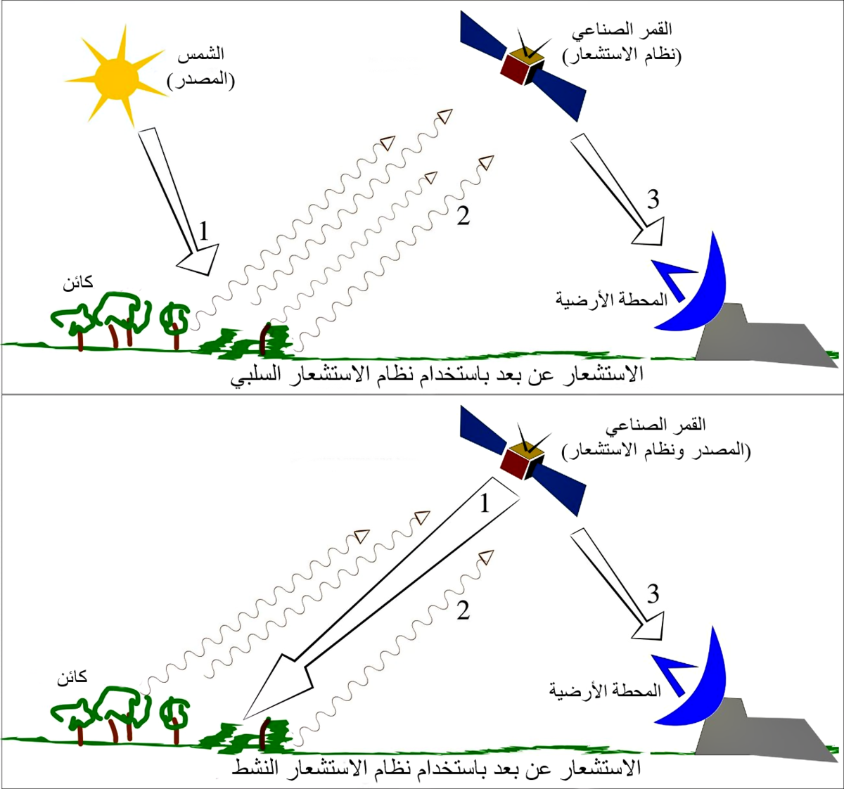
استخدم الاستشعار عن بعد في إدارة الموارد الطبيعية
يعرف علم الاستشعار عن بعد على أنه علم استخلاص المعلومات والبيانات عن سطح الأرض والمسطحات المائية باستخدام صورة photo او مرئية image ملتقطة من أعلى، بواسطة تسجيل الأشعة الكهرومغناطيسية المنعكسة أو المنبعثة من سطح الأرض.

Slide 3
الاستشعار عن بعد و تدهور التربة
تدهور التربة عملية تحدث نتيجة كلاً من مسببات طبيعية ونشاط بشرى، وتبعاً للمسببات والتأثيرات التى تتدهور بها نوعية التربة، فانه يمكننا التعرف على تعرية التربة، التصحر، التملح بالاضافة إلى عمليات أخرى تؤدى إلى تدهور التربة.
أدت الزيادة الكبيرة في عدد السكان إلى انتاج غذاء اكثر وبتالي تكثيف الممارسات الزراعية التى تنتج عوائد محصولية عالية فى وقت قصير. ومن أجل إيجاد أراضي أكثر صالحة للزراعة .
باستخدام بيانات الاستشعار عن بعد، فانه يكون من السهل نسبياً التمييز بين التربة الجرداء والنباتات .

Slide 4
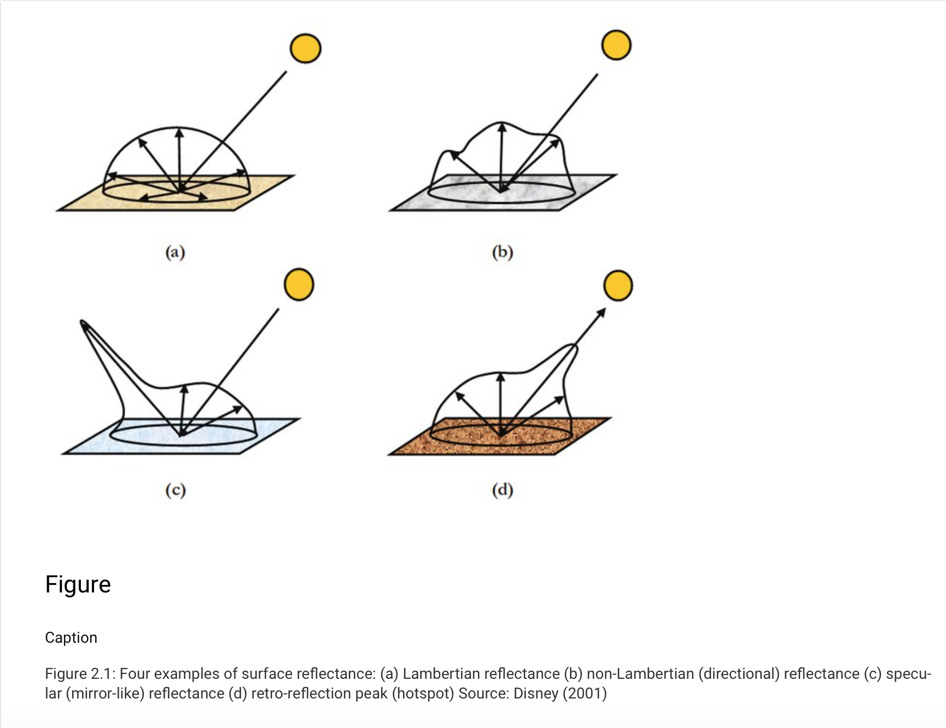
فى منطقة الضوء المرئى والأشعة تحت الحمراء القريبة يزداد الانعكاس تناسبياً مع زيادة الطول الموجى. وبالرغم من هذا فان معدل الزيادة يتأثر بعدة عوامل. فنسيج التربة وتركيبها تحدد أن ما إذا كانت التربة تعكس الطاقة كعاكس مشتت أو لامبرتى. وبصفة عامة فان رطوبة التربة والمواد العضوية تزيد قدرة التربة على الامتصاص وتنتج انعكاس أقل من التربة.

Slide 5
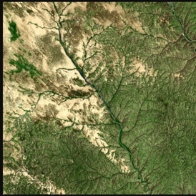
وفى حالات كثيرة تكون تأثيرات تعرية التربة شديدة وواسعة الإنتشار لدرجة أنه يمكن رؤيتها من الفضاء. والمرئية (١.١) توضح منطقة هوانج هى – يولين بالصين، حيث تسببت الرياح والمياه فى تعرية شديدة (بالركن الأيسر العلوى من الصورة).

Slide 6
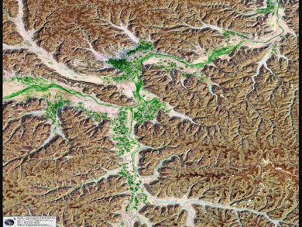
الاستشعار عن بعد والتصحر
التصحر فى اليمن، كما يرى بالقمر الصناعى "لاندسات" تظهر الزراعات باللون الأخضر، بينما تظهر التربة الجافة باللون البنى. المصدر: Satellite Imaging Corporatio

Slide 7
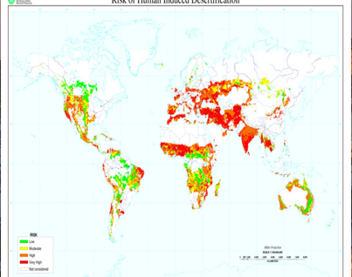
خريطة لخطورة التصحر الناتج من تأثير الانسان. المناطق الملونة بالأحمر ذات خطورة تصحر الأعلى، بينما المناطق الخضراء ذات الخطورة الأقل .المناطق البيضاء لم تأخذ فى الإعتبار بهذه الخريطة.
المصدر: Natural Resources Conservation Service of the U.S. Department of Agriculture (1999

Slide 8
والمؤشرات الثلاث الرئيسية المستخدمة فى تقدير التصحر من الاستشعار عن بعد
الغطاء النباتى
درجة حرارة سطح الأرض
رطوبة التربة

Slide 9
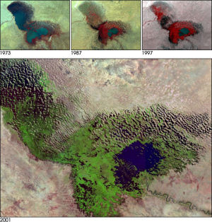
وتوضح المرئية أنخفاض حجم بحيرة تشاد فى أفريقيا عبر فترة 28 عاماً.
إن زيادة الحاجة إلى الماء، لكل من رى الحقول الزراعية والاستهلاك البشرى قد لعبت دورها فى تقليص حجم هذه البحيرة العظيمة، بجانب إرتفاع درجات الحرارة نتيجة لتغير المناخ. وأينما انحسرت مياه البحيرة فان هناك الأن نباتات، كما توضحها الثلاث مرئيات كاذبة الألوان العليا.
المصدرWikimedia Commons

Slide 10
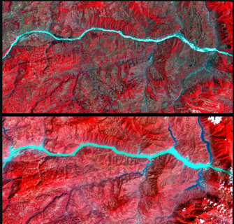
الاستشعار عن بعد وإدارة المياه
مرئيات كاذبة الألوان توضح ارتفاع منسوب الخزان لسد الأخوار الثلاثة في الصين. يمكنك أن ترى زيادة منسوب الخزان بين عامى 2001، 2003. المصدر: NASA
ويمكن استخدام مرئيات الأقمار الصناعية التكرارية لمراقبة مستويات المياه فى الخزانات. وتعتبر هذه المعلومات مهمة جداً حيث أنها تتيح للسلطات الحصول على معرفة المياه المتاحة قبل فترات الجفاف. وبالإضافة إلى إنتاج الطاقة، فان سد الأخوار الثلاثة سيتحكم فى الفيضان السنوى للنهر الذى تسبب فى وفيات كثيرة فى السنوات السابقة

Slide 11
الاستشعار عن بعد والإدارة المستدامة للغابات
الميزة الكبرى للاستشعار عن بعد هى قدرة جمع البيانات تكرارياً بقدرة تفريقية عالية لمناطق كبيرة.
من خرائط الغابات يمكننا الحصول على فكرة جيدة عن حالة الغابات فى وقت معين .
خريطة غابات لمنطقة "ألباين" تم إعدادها من بيانات القمر الصناعى Quick Bird المصدر: GEOLAND project

Slide 12
مرئية بالوان كاذبة توضح الغابات والمحاصيل الزراعية. المصدر: Joint Research Centre, European Commission
والمرئية توضح أن بعض المناطق ذات لون أحمر داكن والبعض الآخر احمر فاتح. المناطق ذات اللون الأحمر الداكن هى مناطق مغطاه بالغابات على منحدرات التلال والغابات، اما المناطق ذات اللون الأحمر الفاتح فهى حقول زراعية تشغلها محاصيل. والمناطق ذات اللون الأزرق الفاتح هى حقول جرداء.

Slide 13
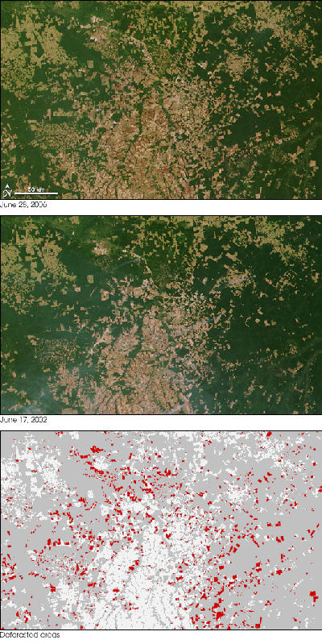
مرئية لغابات البرازيل عام ٢٠٠٦
قطع الغابات فى البرازيل بين 2002، 2006 كما سجلها القمر الصناعى موديس MODIS .المصدر: NASA's Earth Observatory
مرئية لغابات البرازيل عام ٢٠٠٢
الفرق بين المرئيتين يوضح مدى قطع الغابات فى البرازيل خلال اربع سنوات، من 2002 حتى 2006

Slide 14
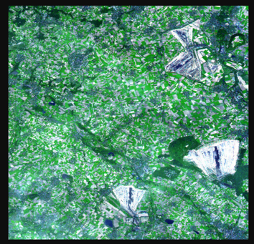
الاستشعار عن بعد وإدارة النفايات
ما هى إدارة النفايات؟
مواقع الدفن الأرضى.
نفايات المناجم .
منجم هامباخ فى شمال راين فستفاليا بألمانيا، حيث يجرى استخراج الليجنيت من ثلاثة مناجم مفتوحة . المصدر: NASA
المرئية معدة من بيانات سجلها جهاز الاستشعار عن بعد "أستر" (ASTER) على متن القمر الصناعى "تيرا" (Terra) التابع لوكالة الفضاء الأمريكية "ناسا" (NASA) توضح ثلاثة مناجم للفحم (الليجنيت) من منطقة شمال راين فستفاليا بألمانيا.

Slide 15
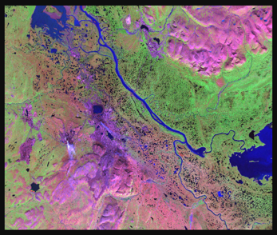
تعدين خامات قرب مدينة نوريلسك فى سيبيريا، روسيا. المصدر: NASA
إن مرئية القمر الصناعى لاندسات تظهر كل الأراضى الجرداء بلون وردى أو بنفسجى. ومن ناحية أخرى فان النباتات تظهر بالأخضر والمياه بالأزرق. ويبدو واضحاً أنه بالقرب من التلال الواقعة شمال شرق وجنوب المدينة، ينتشر الدمار الناتج عن التلوث بالمنطقة.
سؤال: هل يمكنك تحديد مصنع المعالجة على المرئية؟

Slide 16
منجم العصر الألفى (ميللينيوم) المفتوح فى ألبرتا بكندا
المصدر: NASA

Slide 17
تم بحمد الله

